Slide 1


ZÁKLADNÍ ŠKOLA OLOMOUC
příspěvková organizace
MOZARTOVA 48, 779 00 OLOMOUC
tel.: 585 427 142, 775 116 442; fax: 585 422 713
email: kundrum@centrum.cz; www.zs-mozartova.cz
Projekt: ŠKOLA RADOSTI, ŠKOLA KVALITY
Registrační číslo projektu: CZ.1.07/1.4.00/21.3688
EU PENÍZE ŠKOLÁM
Operační program Vzdělávání pro konkurenceschopnost

Slide 2
ZÁKLADNÍ ŠKOLA OLOMOUC
příspěvková organizace
MOZARTOVA 48, 779 00 OLOMOUC
tel.: 585 427 142, 775 116 442; fax: 585 422 713
email: kundrum@centrum.cz; www.zs-mozartova.cz
Autor: | Mgr. Miluše Zatloukalová
Vzdělávací oblast: | Člověk a příroda
Vzdělávací obor: | Chemie
Vyučovací předmět: | Chemie
Ročník: | 8.
Tematická oblast: | Anorganická chemie
Téma hodiny: | Úvod do učiva chemie
Označení DUM: | VY_32_INOVACE_29.01.ZAT.CH.8
Vytvořeno: | 06. 09. 2013

Slide 3

Úvod do učiva chemie

Slide 4
CHEMIE
Chemie je přírodní věda.
Je jednou z nejmladších věd.
Vznikla v průběhu 17. – 18. století.
Její předchůdkyní
byla alchymie.

Slide 5
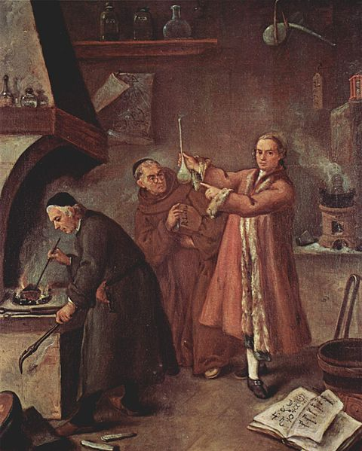
ALCHYMIE SE SNAŽILA VYROBIT:
Obr. 1
elixír nesmrtelnosti
univerzální
rozpouštědlo
kámen mudrců
elixír mládí
umělou bytost
zlato

Slide 6

Co zkoumá chemie?
Chemie zkoumá látky a jejich změny. Při těchto chemických změnách vznikají z výchozích látek (REAKTANTY) látky jiné (PRODUKTY).
Chemickou změnou je např. hoření papíru.
Chemickou změnou není např. tání ledových kostek.
Proč?

Slide 7
VÝZNAM CHEMIE
Chemie je všude kolem nás.
Pro nás i proti nám.
Chemie pro nás:
pohonné hmoty a oleje
léčiva
kosmetika
prací prášky a čistící prostředky
hnojiva a postřiky pro zemědělství

Slide 8
Chemie proti nám:
způsobuje poškozování životního prostředí

Slide 9
Chemický průmysl v ČR
Podniky zpracovávající ropu:
Chemopetrol Litvínov
Spolchemie Ústí nad Labem
Paramo Pardubice

Slide 10
Další zástupci chemického průmyslu:
Setuza Ústí nad Labem – rostlinné tuky
a oleje, kosmetické přípravky
Synthesia Pardubice – pesticidy,
hnojiva, výbušniny, lepidla
Semtex Semtín - výbušniny

Slide 11
Kaučuk Kralupy nad Vltavou – syntetický kaučuk
Zentiva Praha – léky, vitamíny a kosmetické
přípravky
Galena Opava – léčiva
Dermacol Praha –kosmetika

Slide 12
Ze slabik poskládejte názvy měst, ve kterých jsou závody chemického průmyslu:
ChE
M
I
C
K
Ý
P
R
Ů
MY
S
L
NOV
BEM
HA
NAD
LI
CE
TÍN
PAR
VA
LA
TÍ
PRA
DU
TVÍ
BI
OPA
SEM
ÚS

Slide 13
Ze slabik poskládejte názvy měst, ve kterých jsou závody chemického průmyslu:
OPA
VA
ChE
M
I
C
K
Ý
P
R
Ů
My
S
L
LI
TVÍ
NOV
PRA
HA
PAR
DU
BI
CE
SEM
TÍN
ÚS
TÍ
NAD
LA
BEM

Slide 14
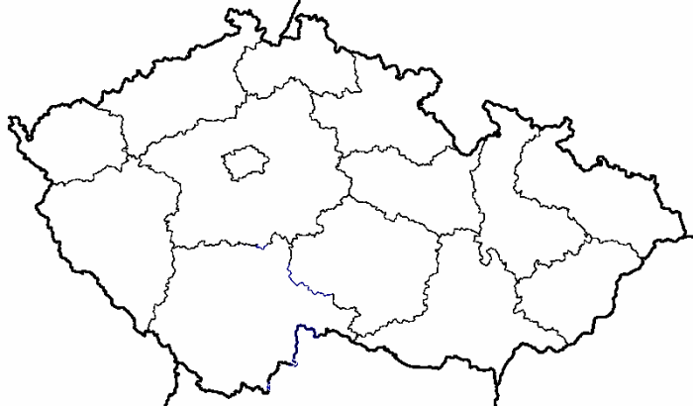
Zakreslete do slepé mapy města ČR, ve kterých jsou závody chemického průmyslu:

Slide 15
Zakreslete do slepé mapy města ČR, ve kterých jsou závody chemického průmyslu:
Ústí nad Labem
Litvínov
Semtín
Praha
Pardubice
Opava

Slide 16
ZÁKLADNÍ ŠKOLA OLOMOUC
příspěvková organizace
MOZARTOVA 48, 779 00 OLOMOUC
tel.: 585 427 142, 775 116 442; fax: 585 422 713
email: kundrum@centrum.cz; www.zs-mozartova.cz
Seznam použité literatury a pramenů:
BENEŠ, P. a kol. Základy praktické chemie 1. Praha : FORTUNA, 2006, ISBN 80-7168-879-7. s. 7-8.
Použité zdroje:
Strana 5
[OBR.1][cit.2013-09-06]. Dostupný jako volné dílo na
WWW:<http://commons.wikimedia.org/wiki/File:Pietro_Longhi_021.jpg>.
Nečíslovaný obrazový materiál je použit z galerie obrázků a klipartů Microsoft Office.

